Slide 1

Exposição Bíblica
EVANGELHO DE JOÃO

Slide 2

Mensagem 26 .
João 4.43-54

Slide 3
Mensagem 26 .
1.1-51 – Revelações sobre Jesus
2.1-25 – Razões não genuínas para se crer em Jesus – confrontando nossas expectativas.
3.1-21 – Construção de uma fé genuína.
3.22-36 – Testemunhos de fé.
4.1-54 – O que a Fé Centrada em Cristo produz nos seus discípulos.

Slide 4
Mensagem 26 .
[Toda fé é humanamente interesseira, mas a fé dada por Jesus é divinamente sobre-humana!]

Slide 5

Mensagem 26 .
Tipos de fé
Natural

Slide 6

Mensagem 26 .
Tipos de fé
Positivista

Slide 7

Mensagem 26 .
Tipos de fé
No sobrenatural

Slide 8

Mensagem 26 .
Tipos de fé
Salvífica

Slide 9
Contexto:
v.43 João introduz o reinício da viagem iniciada no v.3
v.44 João menciona a ironia entre a rejeição daqueles que deveriam crer em Cristo, e a aceitação daqueles que não creriam nEle.
v.45 João retoma em sua narrativa o assunto sobre um tipo de fé interesseira e não genuína em Jesus

Slide 10
Contexto:
Para João, os vv.43-54 completam o tema começado no cap.2
  Caná da Galiléia (2.1; 4.46)
  Milagre da transformação da água em vinho (2.1; 4.46)
  Cafarnaum (2.1; 4.46)
  Fé imperfeita baseada em milagres (2.23-25; 4.45,48)
  Uma numeração explicita de milagres (2.11; 4.54)

Slide 11
Mensagem 26 .
[Toda fé é humanamente interesseira, mas a fé dada por Jesus é divinamente sobre-humana!]

Slide 12
1- O NATURAL DA FÉ HUMANA É SER INTERESSEIRA
vv.46-47 – rogou que curasse o filho em estado terminal

Slide 13
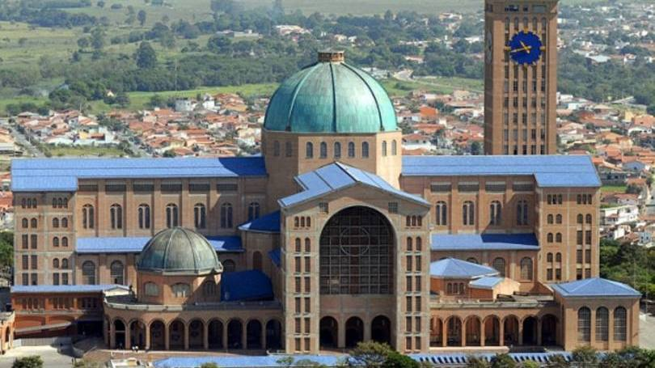
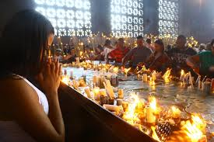
12 milhões de pessoas passaram em 2014 pelo Santuário Nacional de Aparecida.
O Ministério do Turismo estima que 7,7 milhões de viagens domésticas no Brasil foram motivadas pela fé em 2014.

Slide 14
1- O NATURAL DA FÉ HUMANA É SER INTERESSEIRA
O problema com a fé interesseira é que:
... seu objetivo não é Jesus, mas suas dádivas.
... a dádiva acaba se tornando o deus da pessoa.
... ela distrai do alvo principal, que é Cristo

Slide 15
Mensagem 26 .
[Toda fé é humanamente interesseira, mas a fé dada por Jesus é divinamente sobre-humana!]

Slide 16
2- O NATURAL DE JESUS É CONFRONTAR A FÉ HUMANA
vv.48-49 – Jesus confronta a intenção de sua fé
v.50 - Jesus confronta a intensidade de sua fé

Slide 17
2- O NATURAL DE JESUS É CONFRONTAR A FÉ HUMANA
Mesmo podendo curar, o interesse maior de Jesus está na eternidade, na salvação da alma.
João já havia nos mostrado que Jesus não acreditava em qualquer tipo de manifestação de fé (2.23-25).

Slide 18
Mensagem 26 .
[Toda fé é humanamente interesseira, mas a fé dada por Jesus é divinamente sobre-humana!]

Slide 19
3- O NATURAL DE JESUS É OFERECER UMA FÉ SOBRE-HUMANA
vv.51-53 – O oficial testemunhou o milagre operado por Jesus
vv.53b-54 – O oficial e toda a sua casa creu em Cristo

Slide 20
3- O NATURAL DE JESUS É OFERECER UMA FÉ SOBRE-HUMANA
“Quando nos unimos a Cristo pela fé, algo tão tremendo se dá que o NT não tem uma linguagem adequada para descrever o acontecimento. É um novo nascimento, sim, mas também uma nova criação, uma ressurreição, luz a partir das trevas e vida a partir da morte.”
1Co_6:11 E tais fostes alguns de vós; mas fostes lavados, mas fostes santificados, mas fostes justificados em nome do Senhor Jesus Cristo e no Espírito do nosso Deus.

Slide 21
CONCLUSÃO
1- O NATURAL DA FÉ HUMANA É SER INTERESSEIRA
2- O NATURAL DE JESUS É CONFRONTAR A FÉ HUMANA
3- O NATURAL DE JESUS É OFERECER UMA FÉ
SOBRE-HUMANA

Slide 22
Mensagem 26 .
[Toda fé é humanamente interesseira, mas a fé dada por Jesus é divinamente sobre-humana!]

Slide 23

Algumas aplicações finais:
Não espere que um incrédulo procure Jesus pelas razões certas.
Não despreze um incrédulo que procura Jesus pelas razões erradas.

Slide 24
Algumas aplicações finais:
Entenda que o Evangelho é eficaz para transformar uma fé interesseira numa fé genuína
Esteja sempre pronto para anunciar o Evangelho

Slide 25
Algumas aplicações finais:
Como salvo, depure sua fé pela Palavra, para que ela não seja interesseira!

Slide 26
Mensagem 26 .
Ser um cristão...
...não é apenas viver em amor,
...ou viver pelo poder do pensamento positivo,
...ou fazer qualquer coisa que pudermos fazer.
O evangelho exige...
...uma resposta mais radical do que qualquer destas coisas conseguiria.
O evangelho não é...
...apenas um aditivo que pode tornar melhor as nossas vidas que já são boas.
O evangelho é uma mensagem de maravilhosas boas notícias...
...para aqueles que reconhecem seu desespero justo diante de Deus.

Slide 27
Mensagem 26 .
[Toda fé é humanamente interesseira, mas a fé dada por Jesus é divinamente sobre-humana!]

